Slide 1
Проектирование интерьера и декоративное оформление кухни
5 класс
Учитель: Майорова Н.Г.

Slide 2
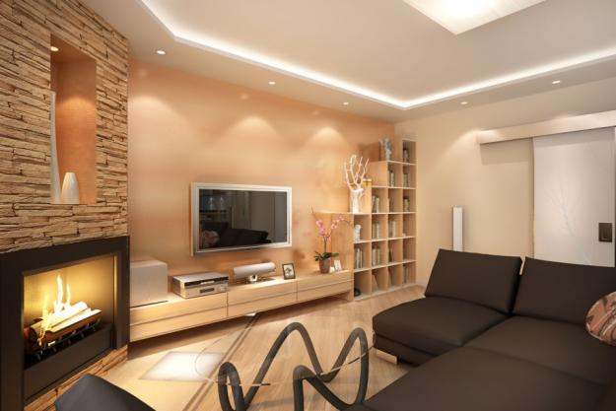
Дом-это место, куда человек стремится вернуться, где бы он ни находился. Здесь человек чувствует себя защищённым, зная, что ему никто не помешает заниматься любимым делом, принимать близких и друзей. Для этого нужно создать соответствующие обстановку и интерьер.
В любом помещении можно и нужно создать условия для полноценной жизни каждого члена семьи.

Slide 3
Как Вы думаете что такое интерьер?

Slide 4
Интерьер
Интерьер - слово французского происхождения и означает «внутреннее пространство помещения,
его устройство, убранство».

Slide 5
Из каких зон состоит жилое помещение? Перечислите их !

Slide 6
ФУНКЦИОНАЛЬНЫЕ ЗОНЫ ЖИЛОГО ПОМЕЩЕНИЯ:

Slide 7
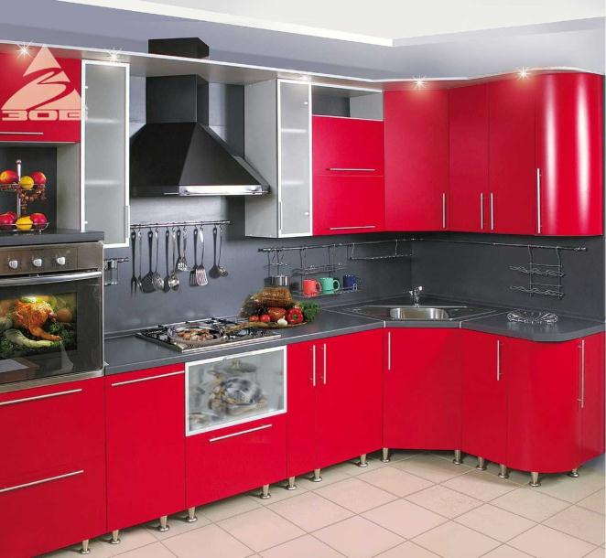
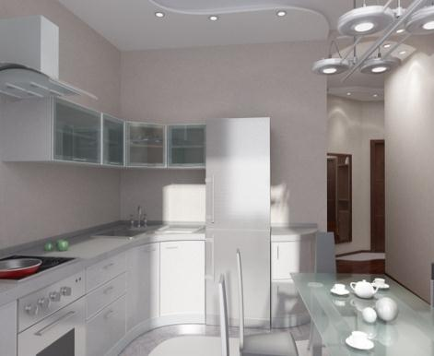
Кухня

Slide 8
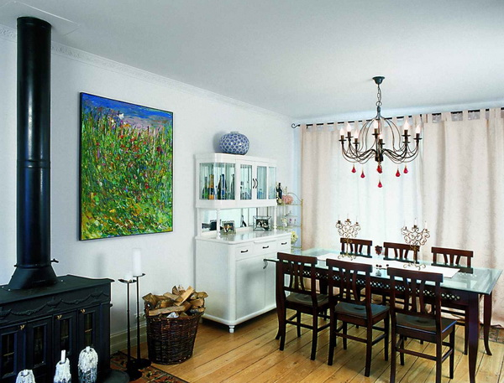
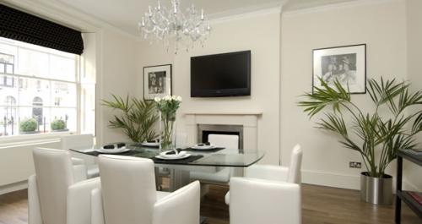
Столовая

Slide 9
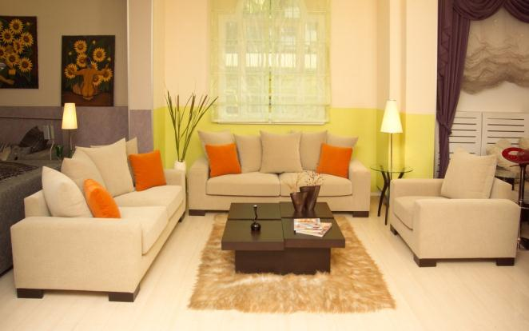
Общая комната

Slide 10
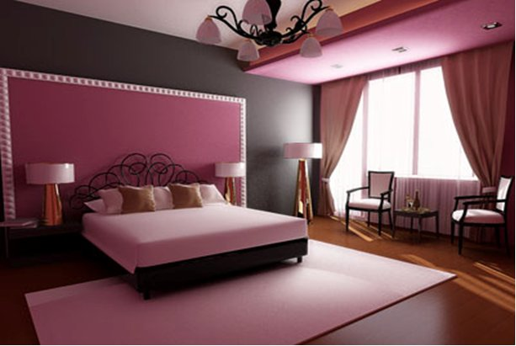
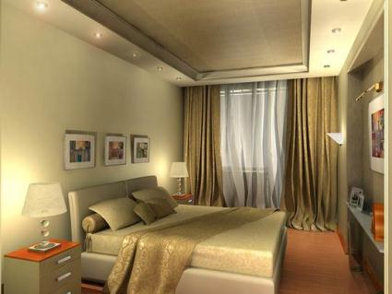
Спальня

Slide 11
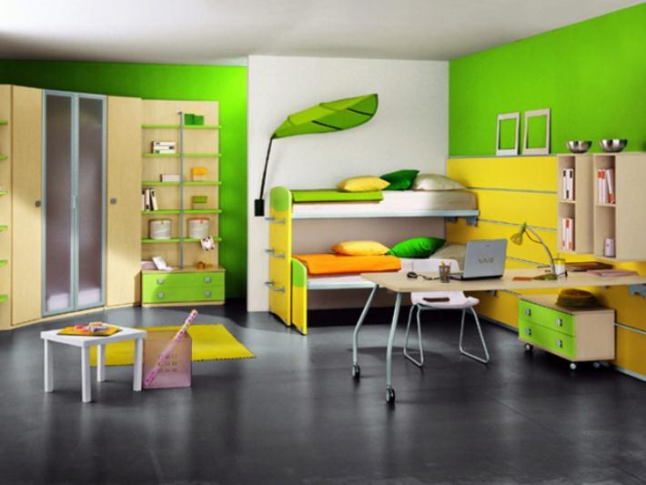
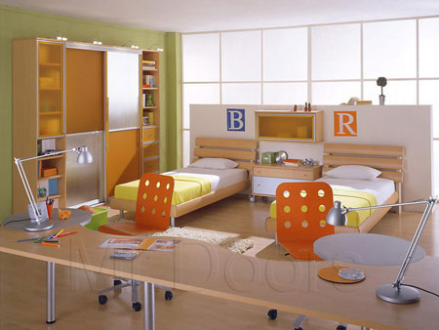
Детская

Slide 12
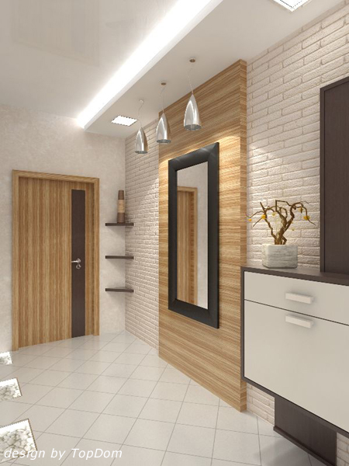
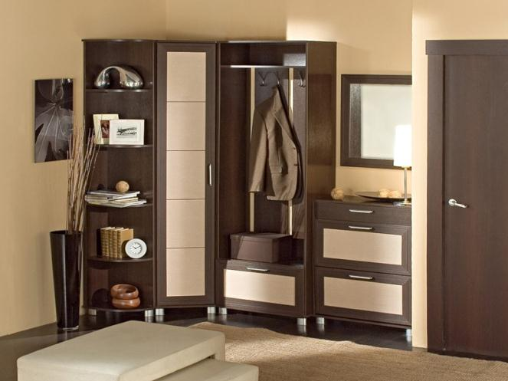
Прихожая

Slide 13
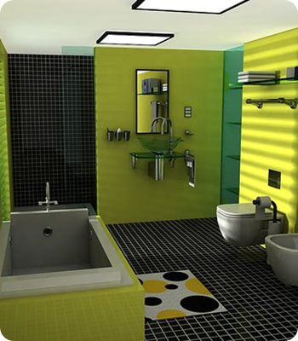
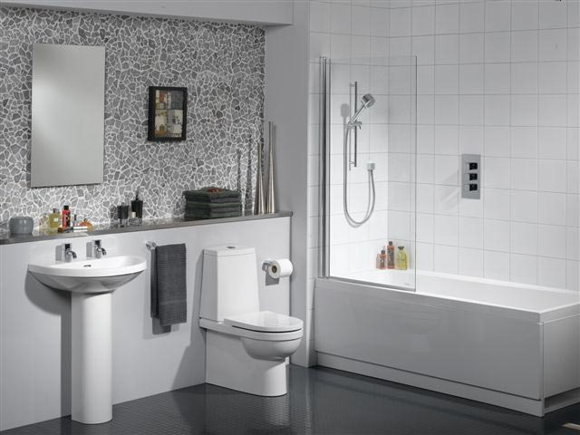
Санузел

Slide 14
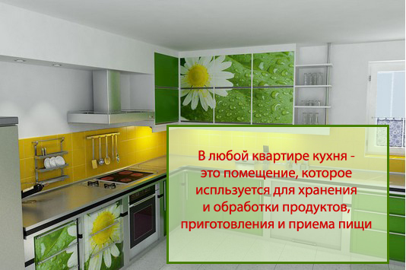
Кухня
Кухня является излюбленным всеми членами семьи местом. Здесь можно не только сообща готовить пищу и есть её, но и беседовать, смотреть телевизор и читать. Поэтому интерьер кухни должен соответствовать запросам всех членов семьи.

Slide 15

ТРЕБОВАНИЯ, КОТОРЫМ ДОЛЖНА СООТВЕТСТВОВАТЬ КУХНЯ:
1. Оборудование кухни должно занимать как можно меньше места. Это позволит свободно передвигаться по кухне и увеличить используемое пространство.

Slide 16
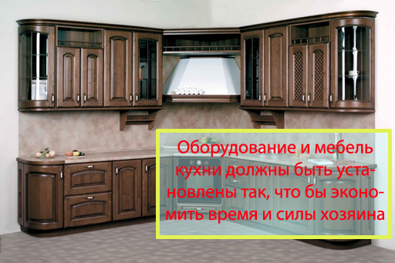
2.

Slide 17
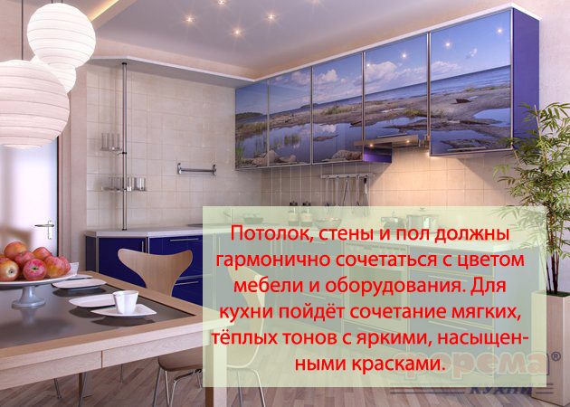
3.

Slide 18
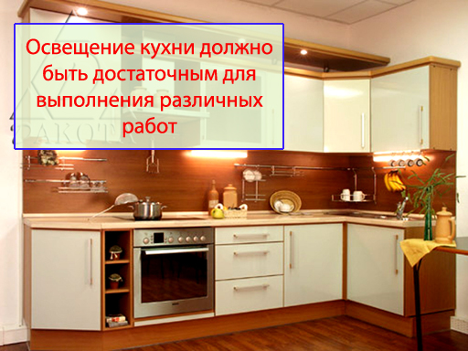
4.

Slide 19
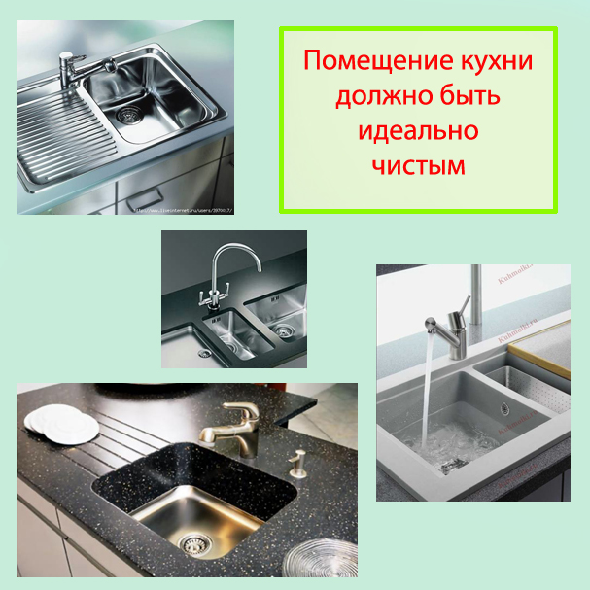

Slide 20

Для того, чтобы воздух на кухне был чистым, помещение оборудуют вентиляцией, воздухоочистителем.

Slide 21
Какой минимальный набор мебели и оборудования должен быть на любой кухне?

Slide 22
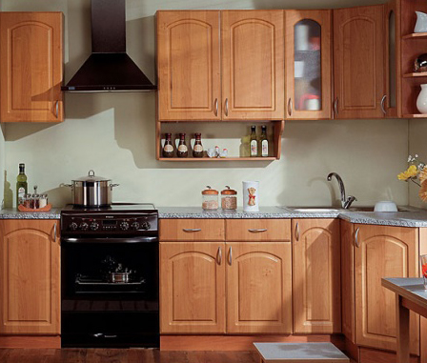
Рабочий стол удобнее всего расположить между мойкой и плитой.
Под мойкой находится шкаф для хранения моющих средств, ершей, кухонное ведро.
Над мойкой- шкаф сушилка для вымытой посуды.
Над плитой устанавливается вытяжное устройство, которое очищает воздух от жира, сажи и устраняет запахи.
Настенные шкафы используют для хранения продуктов, кухонной и столовой посуды. В целях экономии площади мебель на кухне устанавливают вплотную друг к другу.
Холодильники и морозильные камеры лучше всего расположить рядом с рабочим столом и достаточно далеко от плиты и других источников тепла.

Slide 23
Какие электроприборы облегчают приготовление пищи?

Slide 24
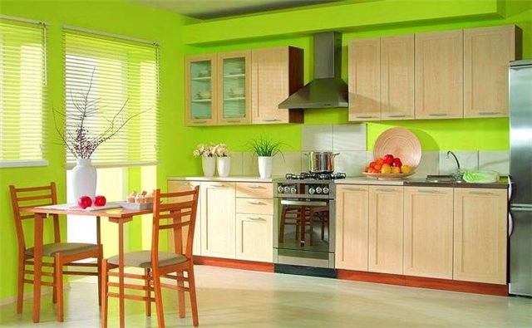
В зависимости от планировки кухни и её размеров мебель и оборудование можно установить по-разному:
Однорядное размещение применяют в маленьких кухнях

Slide 25
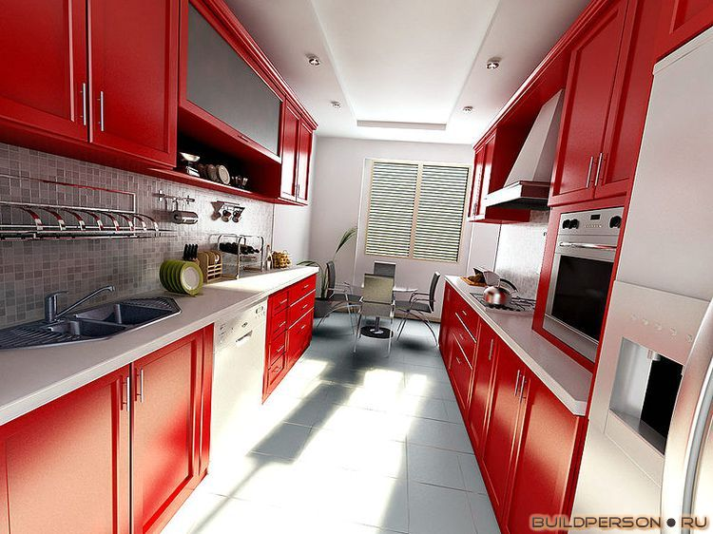
Двухрядное – вдоль двух противоположных стен. Рекомендуется для вытянутых помещений.

Slide 26
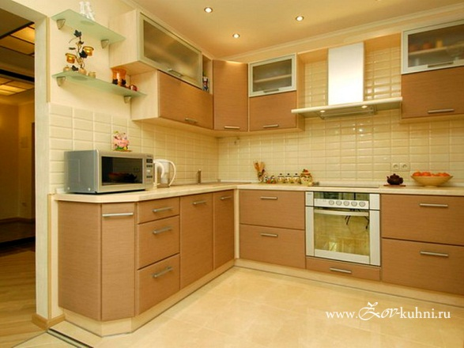
Угловое- вдоль двух смежных стен. Используют для узких помещений.

Slide 27
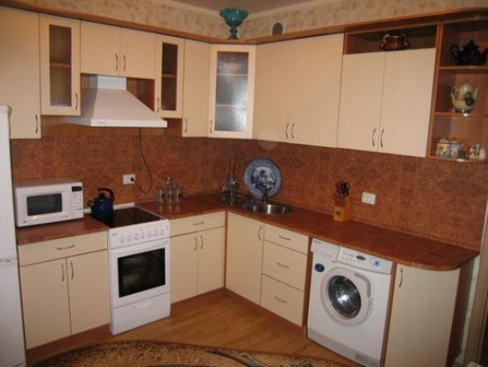
Угловое размещение оборудования

Slide 28
Какие цвета лучше использовать для интерьера кухни?

Slide 29
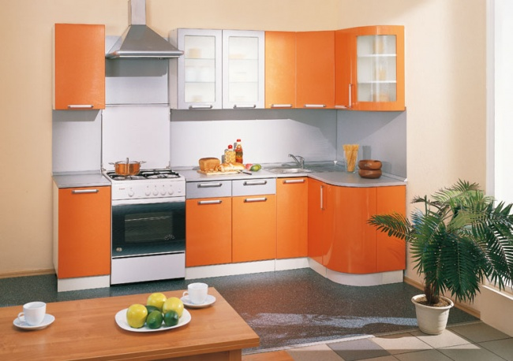
Для окраски стен лучше выбирать светлые тона, это будет способствовать зрительному увеличению размера кухни.
Обязательно должны быть цветы. Они оживляют кухню и поднимают настроение.
На стенах можно разместить разделочные доски, красивые прихватки. На столе скатерть, салфетки.

Slide 30
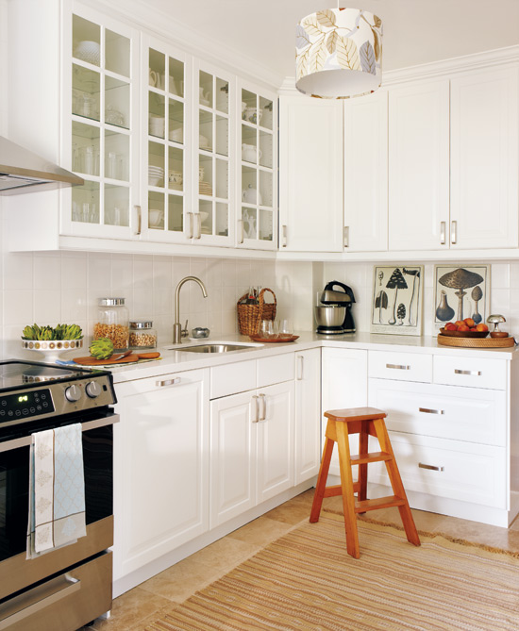
Кухни разные нужны,
Кухни всякие нужны.
Красоту их и уют
Люди в доме берегут.
Скатерть чистую постелют
Шторы с вышивкой сошьют
И прихватку на крючки повесят
Будет всем комфортно тут.

Slide 31
Ухоженная и уютная кухня – это визитная карточка дома. Иначе: «Кухня зеркало квартиры».

Slide 32
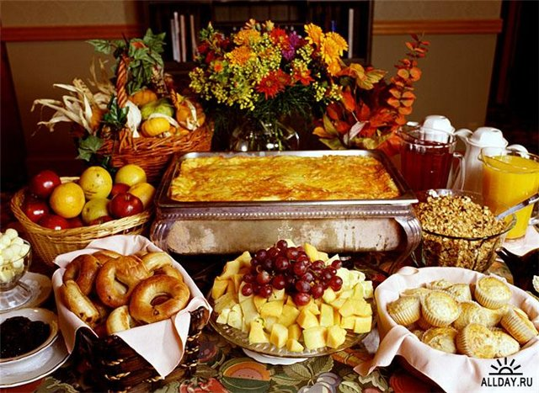
Не красна изба углами,
А красна пирогами

Slide 33
Что такое интерьер?

Slide 34
Какие функции в современной квартире выполняет кухня?

Slide 35
Назовите виды кухонь.

Slide 36
Д/З: Нарисуй и напиши, каким бы ты хотела видеть интерьер твоей кухни?

Slide 37
Конец

